Slide 1





BÀI 15: PHÒNG, NGỪA TAI NẠN VŨ KHÍ, CHÁY NỔ
VÀ CÁC CHẤT ĐỘC HẠI

Slide 2

BÀI 15: PHÒNG NGỪA TAI NẠN VŨ KHÍ,
CHÁY, NỔ VÀ CÁC CHẤT ĐỘC HẠI
I. ĐẶT VẤN ĐỀ: (SGK/41,42)
II. NỘI DUNG BÀI HỌC:
1. Hậu quả của những tai nạn do vũ khí, cháy, nổ và các chất độc hại?
2. Quy định của pháp luật?
3. Trách nhiệm của công dân học sinh?
III. VẬN DỤNG:

Slide 3
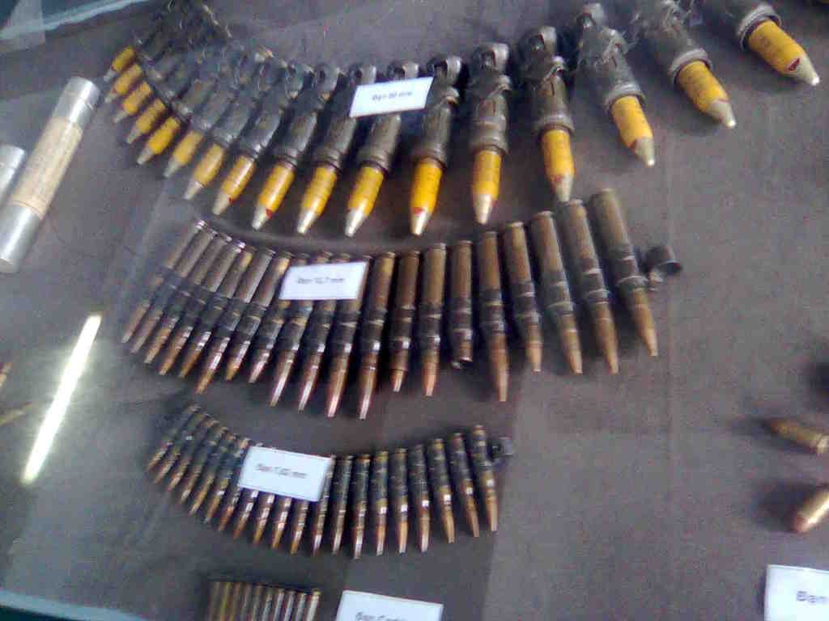

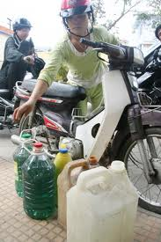
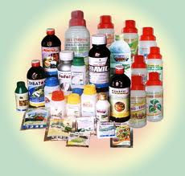

Slide 4
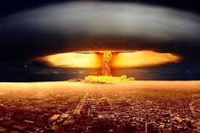
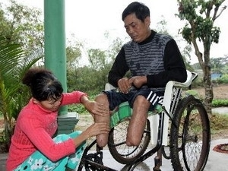
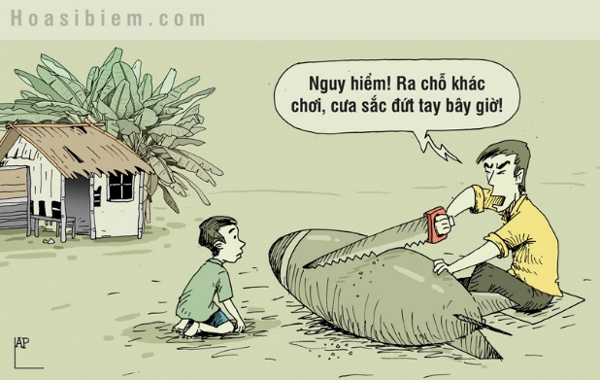
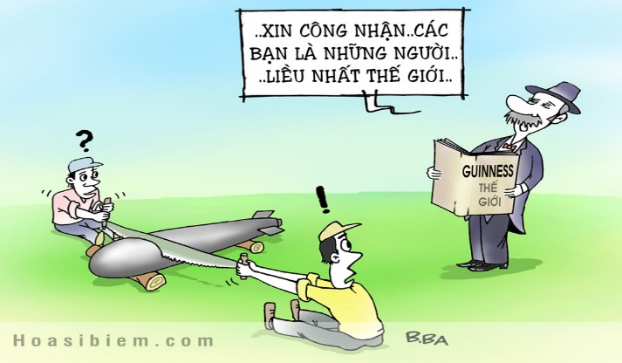
Tai nạn vũ khí

Slide 5
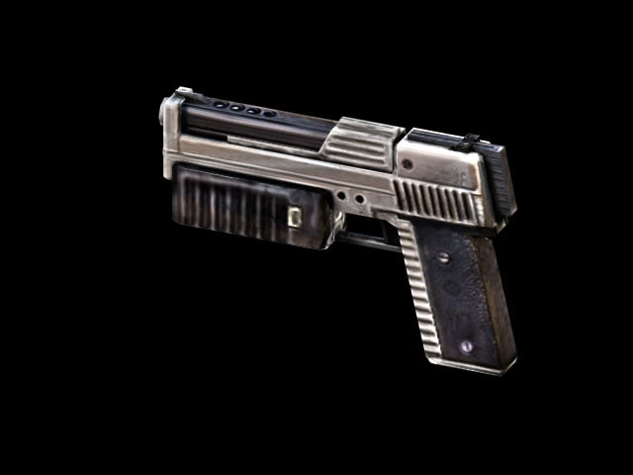

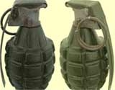
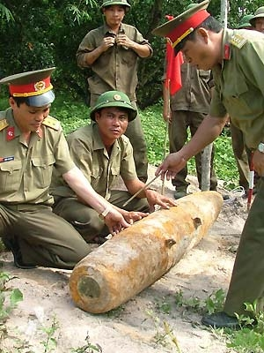
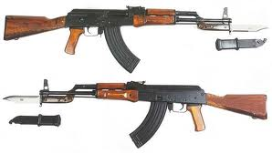
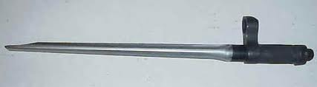
Súng
Đạn
Lựu đạn
Quả bom nặng 230 kg
Lưỡi lê

Slide 6
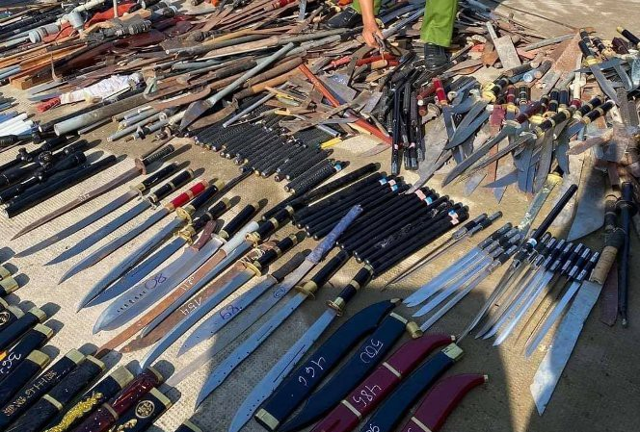

Slide 7
Tai nạn vũ khí
Số liệu thống kê cho thấy Việt Nam có khoảng 7 triệu người khuyết tật, chiếm 7,8% dân số, trong đó có nhiều người bị khuyết tật do hậu quả của bom mìn.
Khoảng 42.130 người chết, hơn 62.160 người bị thương do bom mìn còn sót lại sau chiến tranh gây ra. Bình quân mỗi năm có khoảng 1.530 người chết, 2.270 người bị thương do tai nạn bom mìn, nhiều người sau đó trở thành người khuyết tật.
(Trích báo điện tử Dân Sinh ngày 9/2/2014)

Slide 8
Tai nạn vũ khí
Tai nạn vũ khí gây ra hậu quả gì ?
Tai nạn vũ khí gây ra khá nhiều hậu quả nghiêm trọng:
Ảnh hưởng đến xã hội và tính mạng, sức khỏe con người
Gây hại đến môi trường tự nhiên

Slide 9
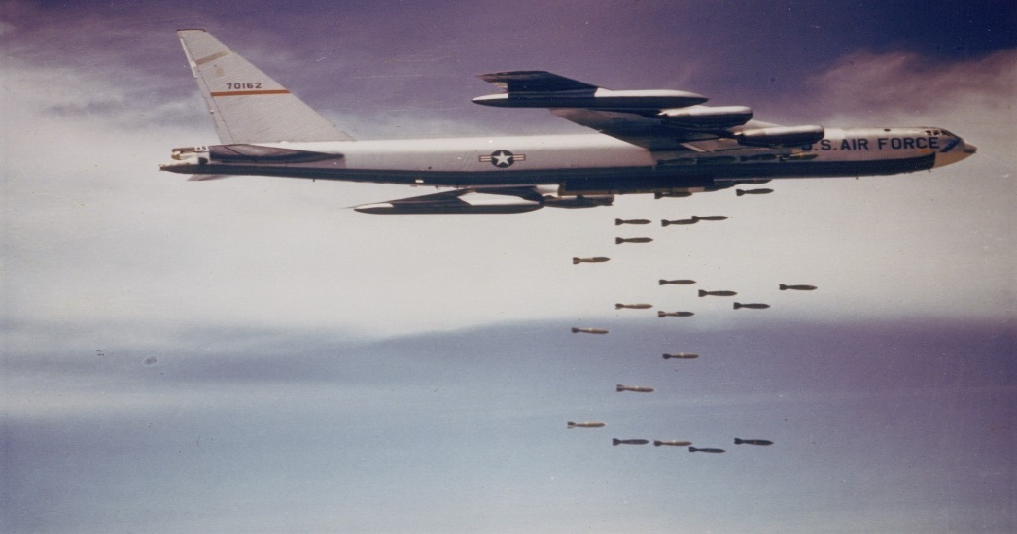
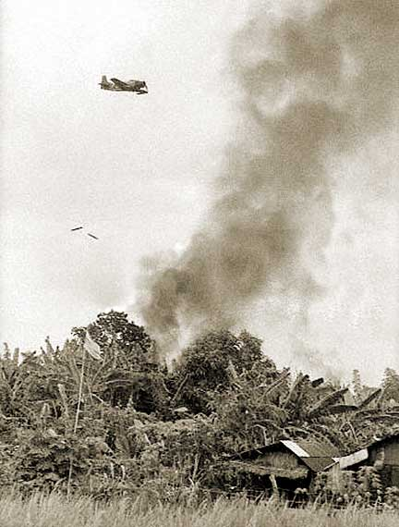
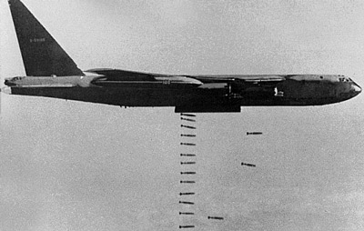
Máy bay Mỹ ném bom ở Việt Nam

Slide 10
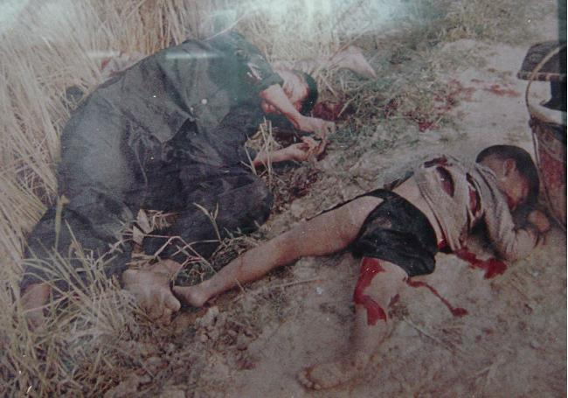
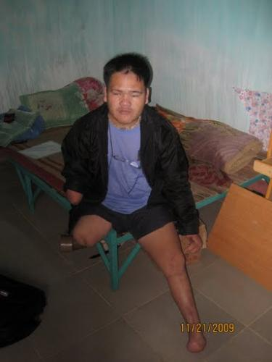
Tai nạn thương tâm do bom mìn
Hồ Văn Lâm (Quảng Bình) bị cụt 2 chân, 1 tay và mù một mắt do bom mìn

Slide 11
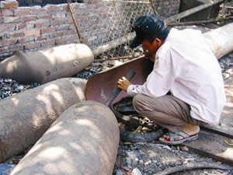
Đục bom

Slide 12
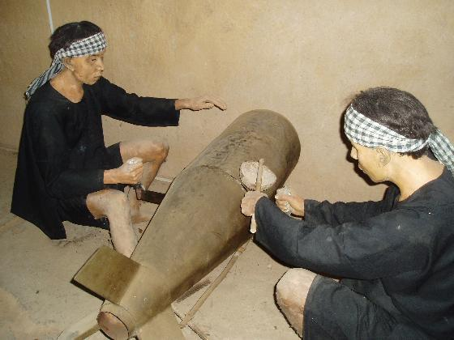
Cưa bom

Slide 13
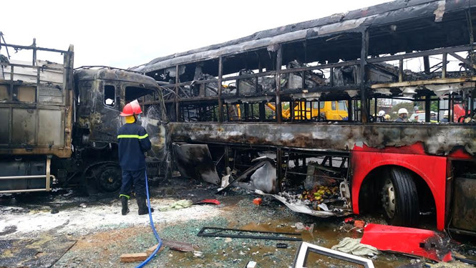
Tai nạn cháy nổ
Ngày 2/5/2003, xe khách số 29H-6538 bỗng nhiên bốc cháy tại khu chợ thôn Đại Bái, xã Đại Bái, huyện Gia Bình. Khi điều tra thì nguyên nhân là do trên xe có chở thuốc súng, đã làm 88 người bị nạn.

Slide 14
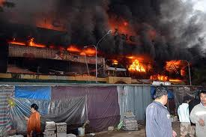
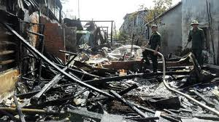
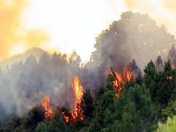
Khoảng 23 giờ 21/ 12/ 2011 ở xã Phú Thuận A, Huyện Hồng Ngự, Đồng Tháp xảy ra 1 vụ hỏa hoạn thiêu rụi 5 căn nhà, trong đó có 2 căn nhà cổ trên 100 năm tuổi.
Năm | Số vụ | Thiệt hại tài sản (triệu đồng) | Nguyên nhân
2000 | 1139 | 111.400 | Sơ suất, bất cẩn, chập điện, vi phạm PCCC, sự cố kỹ thuật,…
2001 | 1292 | 303.350 | Sơ suất, bất cẩn, chập điện, vi phạm PCCC, sự cố kỹ thuật,…
2002 | 1267 | 207.860 | Sơ suất, bất cẩn, chập điện, vi phạm PCCC, sự cố kỹ thuật,…
2011 | 962 | 321,6 tỷ đồng | Rò rỉ gas, hóa chất, chập điện chiếm 80 %,…
Đồng tháp 2010 | 12 | 78.000 | Chập điện, sơ suất, bất cẩn, Sự cố kỹ thuật,…
13 / 1 / 2011 cháy lớn ở vườn quốc gia Tràm chim, huyện Tam Nông xảy ra đến 3 vụ cháy với tổng diện tích 200 ha.

Slide 15
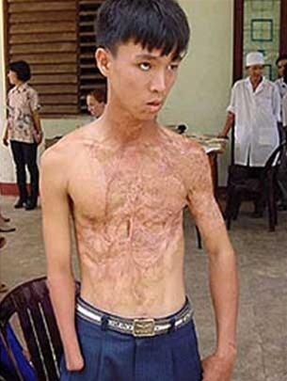
Tai nạn do cháy

Slide 16
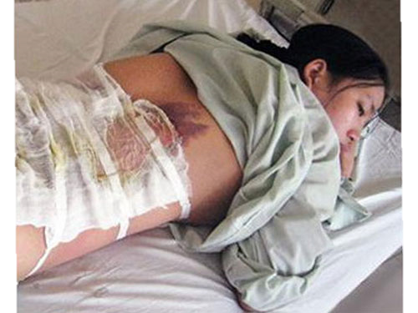
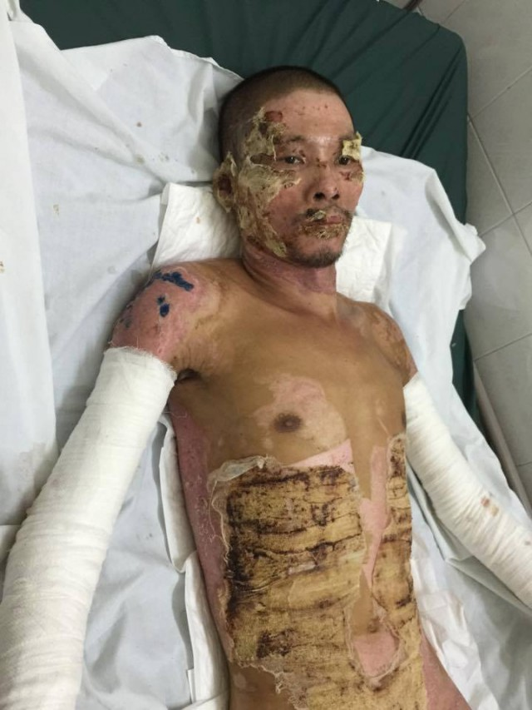

Slide 17
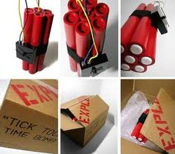
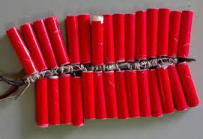

Slide 18
Tai nạn cháy nổ
Tai nạn cháy nổ gây ra hậu quả gì ?
Tai nạn cháy nổ gây ra khá nhiều hậu quả nghiêm trọng:
Thiệt hại về tài sản
Ảnh hưởng đến tính mạng, sức khỏe của con người

Slide 19
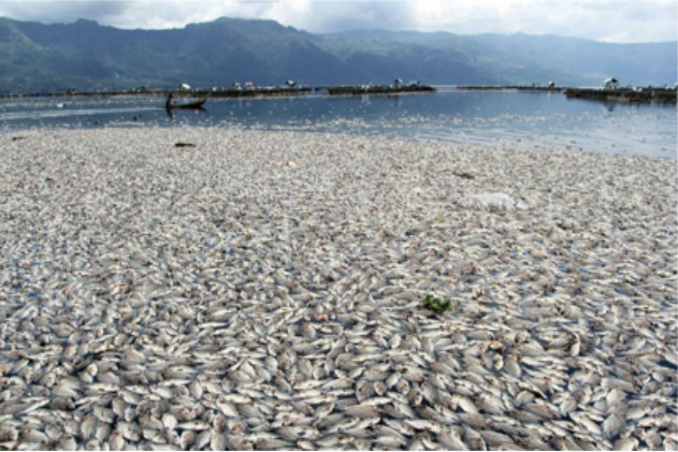
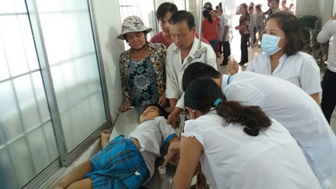
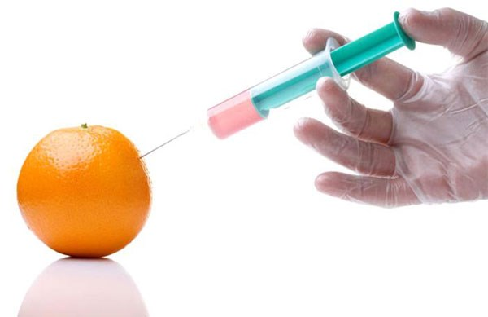
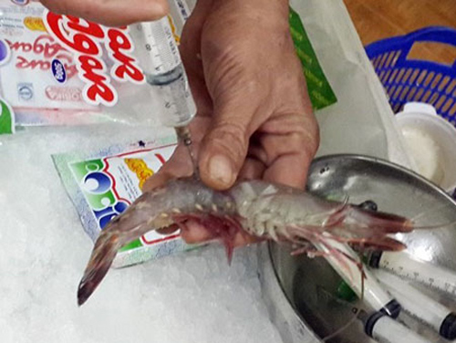
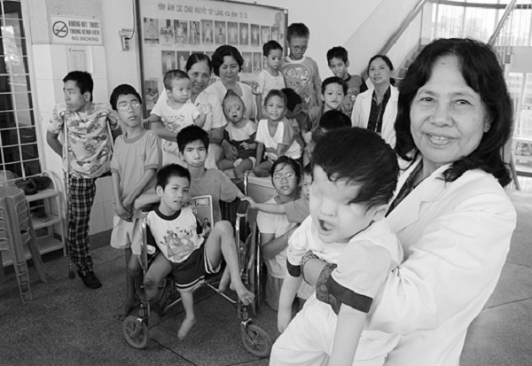
Tai nạn do các chất độc hại

Slide 20
Tai nạn do các chất độc hại
Riêng năm 2020, tính đến ngày 31/5, toàn quốc đã ghi nhận 48 vụ ngộ độc thực phẩm làm hơn 870 người mắc, 824 người nhập viện điều trị và 22 người tử vong. So sánh với cùng kỳ năm 2019, tăng 11 vụ (29,7%) ngộ độc thực phẩm, số người mắc tăng 18 người và tử vong tăng 17 người. Phân tích từ 1.604 vụ ngộ độc được ghi nhận từ năm 2010 đến năm 2020, nguyên nhân gây ngộ độc chủ yếu do vi sinh vật (chiếm 38,7%), độc tố tự nhiên (28,4%), hóa chất (4,2%)…

Slide 21
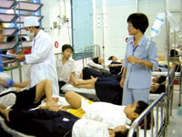
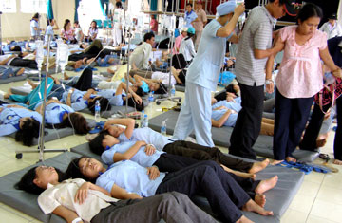
Học sinh trường tiểu học TP Hồ Chí Minh bị ngộ độc
Công nhân bị ngộ độc thực phẩm

Slide 22
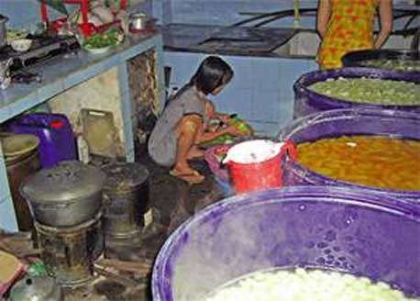
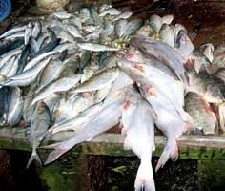
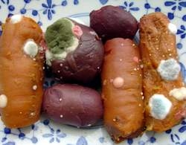
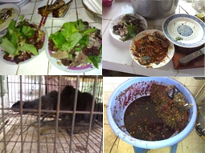
Làm mứt
Cá ướp phân Ure cho tươi lâu hơn
Thức ăn đã bị mốc trắng
Lòng - Tiết canh

Slide 23
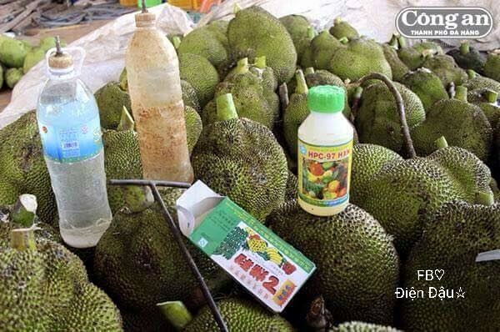

Slide 24
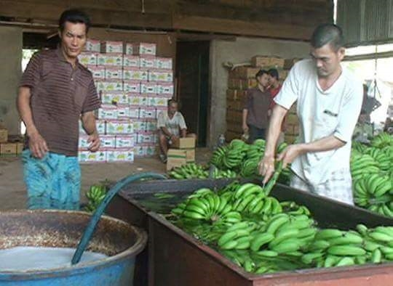

Slide 25
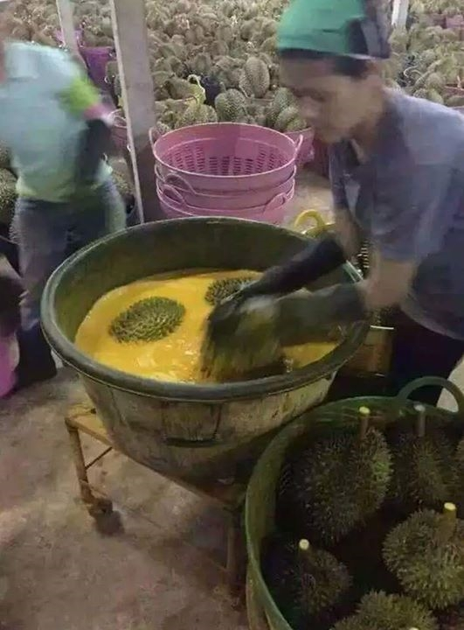
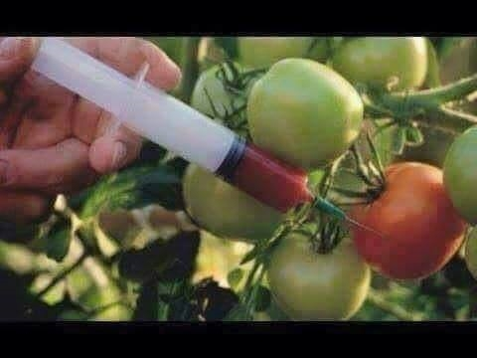
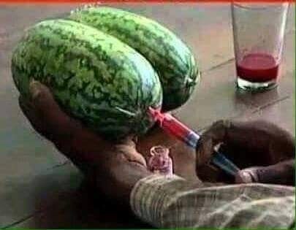
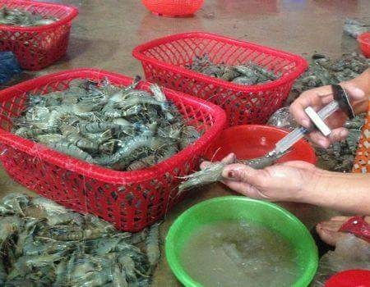

Slide 26
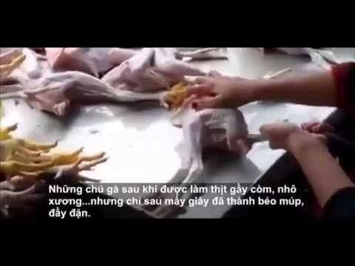

Slide 27
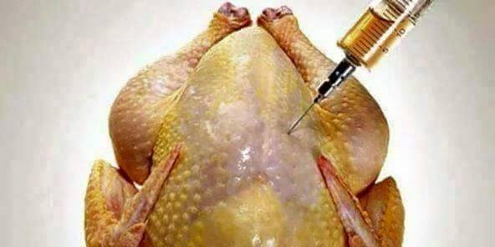

Slide 28
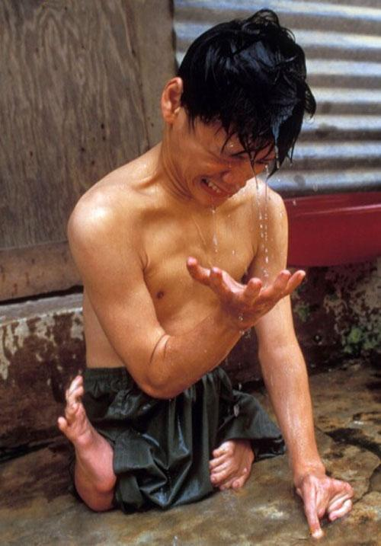
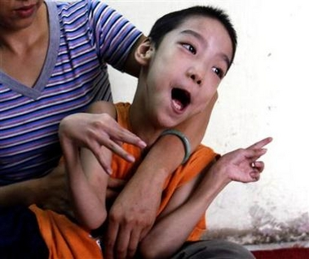

Nạn nhân chất độc màu da cam

Slide 29
Tai nạn do các chất độc hại
Tai nạn do các chất độc hại gây ra hậu quả gì ?
Tai nạn do các chất độc hại gây ra hậu quả nghiêm trọng:
Ảnh hưởng đến tính mạng, sức khỏe của con người
Gây thiệt hại đến môi trường tự nhiên (thực vật lẫn động vật)

Slide 30
KẾT LUẬN
Ngày nay con người vẫn phải luôn đối mặt với những thảm họa do vũ khí, cháy, nổ và các chất độc hại gây ra.
Các tai nạn do vũ khí, cháy, nổ và các chất độc hại đã gây tổn thất to lớn cả về người và tài sản cá nhân, gia đình và xã hội.

Slide 31
II. NỘI DUNG BÀI HỌC:
1. Những tai nạn do vũ khí, cháy nổ và các chất độc hại đã gây ra những tổn thất to lớn về tính mạng và tài sản.

Slide 32
II. NỘI DUNG BÀI HỌC
Để phòng ngừa, hạn chế các tai nạn đó, Nhà nước đã làm gì ?
Ban hành : Luật Phòng cháy và chữa cháy, Luật Hình sự và một số văn bản quy phạm pháp luật khác.

Slide 33


Cấm tàng trữ, vận chuyển, buôn bán, sử dụng trái phép các loại vũ khí, chất nổ, cháy, chất phóng xạ và chất độc hại

Slide 34

Chỉ những cơ quan, tổ chức, cá nhân được Nhà nước giao nhiệm vụ và cho phép mới được giữ, chuyên chở và sử dụng vũ khí, chất nổ, chất cháy, chất phóng xạ và chất độc hại

Slide 35

Cơ quan ,tổ chức, cá nhân có trách nhiệm bảo quản, chuyên chở và sử dụng vũ khí, chất nổ, chất cháy, chất phóng xạ, chất độc hại phải được huấn luyện về chuyên môn, có đủ phương tiện cần thiết và luôn tuân thủ quy định về an toàn

Slide 36
II. NỘI DUNG BÀI HỌC:
2. Pháp luật quy định:
- Cấm tàng trữ, vận chuyển, buôn bán, sử dụng trái phép các loại vũ khí, các chất cháy, nổ, chất phóng xạ và độc hại;
- Chỉ có cơ quan, tổ chức, cá nhân được Nhà nước giao nhiệm vụ và cho phép mới được giữ, chuyên chở và sử dụng;
- Các cơ quan tổ chức, cá nhân có trách nhiệm phải được huấn luyện về chuyên môn và phải luôn tuân thủ các qui định về an toàn.

Slide 37
BÀI 15: PHÒNG NGỪA TAI NẠN VŨ KHÍ,
CHÁY, NỔ VÀ CÁC CHẤT ĐỘC HẠI
Để phòng ngừa tai nạn về cháy, nổ, chúng ta nên và không nên làm gì? (Hãy đánh dấu X vào ô tương ứng)
Việc làm | Nên làm | Không nên làm
a. Sử dụng theo ý thích các chất dễ gây cháy, nổ.
b. Vứt bừa bãi các chất dễ cháy ở nơi công cộng.
c. Sử dụng điện để bẫy chuột bảo vệ hoa màu.
d. Tắt đèn, tắt quạt và các thiết bị điện ở cơ quan, lớp học trước khi ra về.
e. Sử dụng thuốc nổ đánh bắt cá.
g. Cẩn thận khi sử dụng bếp điện, bếp ga.
h. Hút thuốc lá tại các kho hàng dễ cháy.
X
X
X
X
X
X
X

Slide 38
II. NỘI DUNG BÀI HỌC:
3. Trách nhiệm của công dân, học sinh:
- Tự giác, tìm hiểu và thực hiện nghiêm chỉnh các qui định phòng ngừa
- Tuyên truyền, vận động mọi người cùng thực hiện;
- Tố cáo những hành vi vi phạm hoặc xúi giục người khác vi phạm …

Slide 39
III. VẬN DỤNG:
1
1. Bom mìn, đạn, pháo;
2. Lương thực thực phẩm;
3. Thuốc nổ;
4. Xăng dầu;
5. Súng săn;
6. Súng các loại;
7. Thuốc diệt chuột, thuốc trừ sâu;
8. Các chất phóng xạ;
9. Chất độc màu da cam;
10. Kim loại thường;
11. Thủy ngân;
3
Các chất và loại nào sau đây có thể gây tai nạn nguy hiểm cho người?
4
5
6
7
8
9
11

Slide 40



Ô SỐ MAY MẮN
A
B
1 2 3
4 5 6

Slide 41


Em sẽ làm gì khi thấy bạn bè, các em nhỏ chơi, nghịch các vật lạ, các chất nguy hiểm?
Cần khuyên ngăn bạn bè và các em nhỏ không nên chơi nghịch các vật lạ, các chất nguy hiểm.

Slide 42


Có người định cưa, đục, tháo chốt bom, mìn, đạn pháo để lấy thuốc nổ, em phải làm gì lúc này?
Cần ngăn cản ngay và khuyên ngăn mọi người không nên làm như thế vì rất nguy hiểm.

Slide 43


Ô SỐ MAY MẮN

Slide 44


Em sẽ làm gì khi thấy có người định hút thuốc lá, nấu ăn hoặc đốt lửa gần xăng dầu?
Cần khuyên ngăn mọi người không được hút thuốc lá, nấu ăn hoặc đốt lửa gần xăng dầu.

Slide 45
Có người tàng trữ, vận chuyển, buôn bán vũ khí và các chất độc hại em sẽ làm gì?
Cần báo ngay cho cơ quan, những người có trách nhiệm.

Slide 46
Ô SỐ MAY MẮN

Slide 47



Hướng dẫn học ở nhà
Học thuộc nội dung bài học hôm nay.
Làm các bài tập 2,3,4 trong sách giáo khoa.
Ôn các bài 13,14,15: Chuẩn bị kiểm tra thường xuyên HKII.
Chuẩn bị bài 16: “Quyền sở hữu tài sản và nghĩa vụ tôn trọng tài sản của người khác”

Slide 48




Chúc các em nhiều sức khỏe,
chăm ngoan, học giỏi.

